Slide 1
YOLO
숭실대학교 석사과정 서영재
2023.04.18.
Network Security and Privacy Lab
Notes:
https://youtu.be/fdWx3QV5n44
https://velog.io/@hhhong/Object-Detection-with-YOLO

Slide 2
목차
객체 탐지
IOU
NMS
모델 성능 평가

Slide 3
객체 탐지
Network Security and Privacy Lab

Slide 4
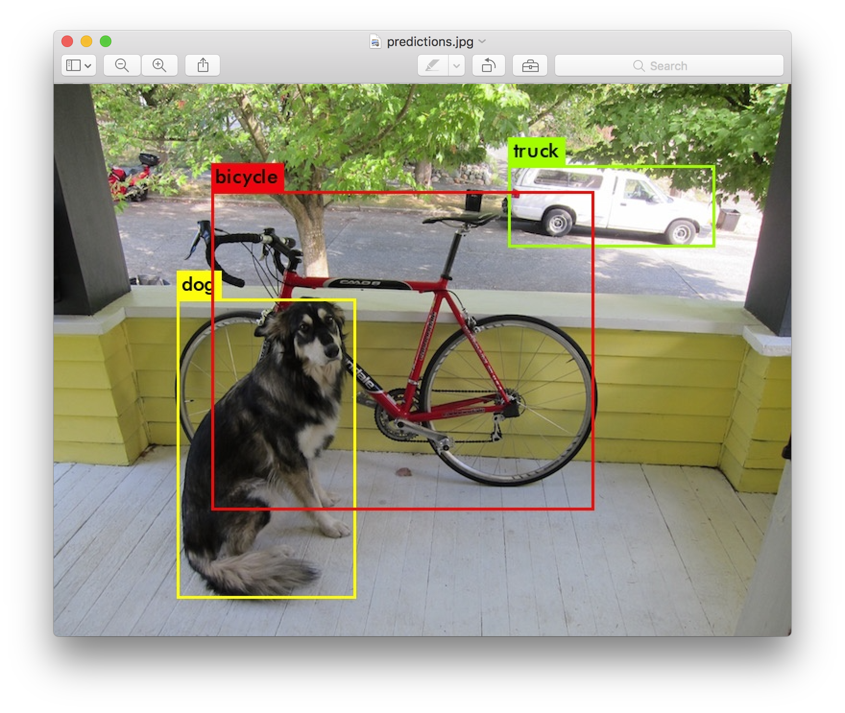
객체 탐지(Object Detection)
한 이미지에서 객체와 그 경계상자 (Bounding box) 탐지
객체 탐지 알고리즘 일반적으로 이미지를 입력으로 받고, 경계상자와 객체 클래스 리스트 출력
Bounding box에 대해 그에 대응하는 예측 클래스와 클래스의 신뢰도(confidence)를 출력
Applications
자율 주행 자동차에서 다른 자동차와 보행자를 찾을 때
의료 분야에서 방사선 사진을 사용해 종양이나 위험한 조직을 찾을 때
보안 산업에서 위협을 탐지하거나 사람 수를 셀 때
Bounding Box
이미지에서 하나의 객체 전체를 포함하는 가장 작은 직사각형

Slide 5
IoU
Network Security and Privacy Lab

Slide 6
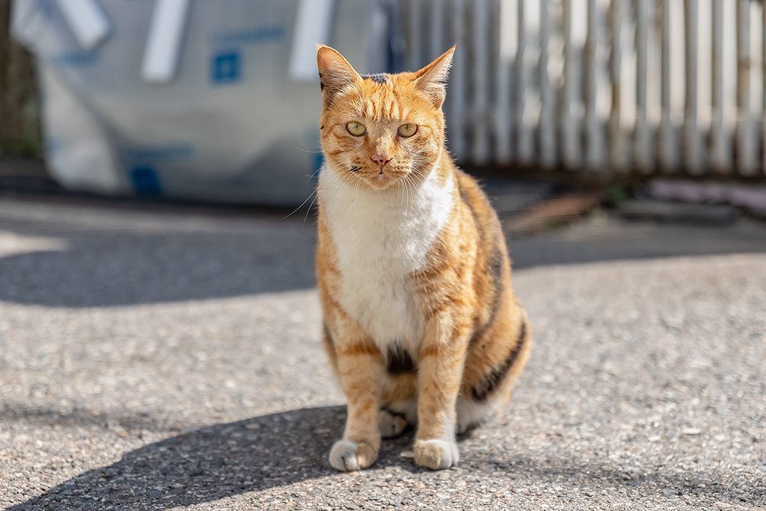
IOU(Intersection Over Union)
실측값 (Ground Truth)과 모델이 예측한 값이 얼마나 겹치는지를 나타내는 지표
IOU 값이 높을수록 잘 예측한 모델
Ground-truth bounding box
Area of Overlap
IOU =
Area of Union
IoU : 0.4034
IoU : 0.7330
IoU : 0.9264
Predicted bounding
Poor
Good
Excellent

Slide 7
NMS
Network Security and Privacy Lab

Slide 8
NMS(Non-Maximum Suppression, 비최대값 억제)
확률이 가장 높은 상자와 겹치는 상자들을 제거하는 과정
최대값을 갖지 않는 상자들을 제거
과정
확률 기준으로 모든 상자를 정렬하고 먼저 가장 확률이 높은 상자를 취함
각 상자에 대해 다른 모든 상자와의 IOU를 계산
특정 임계값을 넘는 상자는 제거

Slide 9
모델 성능 평가
Network Security and Privacy Lab

Slide 10
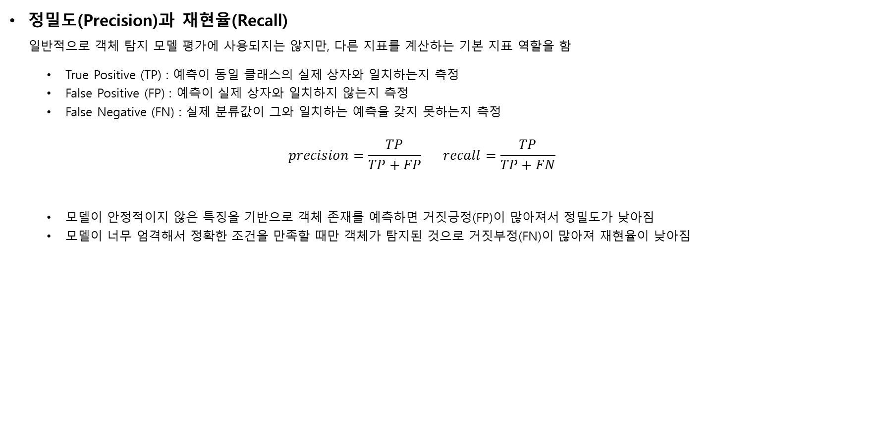
모델 성능 평가
정밀도(Precision)과 재현율(Recall) 일반적으로 객체 탐지 모델 평가에 사용되지는 않지만, 다른 지표를 계산하는 기본 지표 역할을 함
True Positive (TP) : 예측이 동일 클래스의 실제 상자와 일치하는지 측정
False Positive (FP) : 예측이 실제 상자와 일치하지 않는지 측정
False Negative (FN) : 실제 분류값이 그와 일치하는 예측을 갖지 못하는지 측정
$$precision=\frac{TP}{TP+FP} recall=\frac{TP}{TP+FN}$$
모델이 안정적이지 않은 특징을 기반으로 객체 존재를 예측하면 거짓긍정(FP)이 많아져서 정밀도가 낮아짐
모델이 너무 엄격해서 정확한 조건을 만족할 때만 객체가 탐지된 것으로 거짓부정(FN)이 많아져 재현율이 낮아짐

Slide 11
모델 성능 평가
정밀도-재현율 곡선 (Precision – Recall Curve)
신뢰도 임계값마다 모델의 정밀도와 재현율을 시각화
모든 Bounding box와 함께 모델이 예측의 정확성을 얼마나 확실하는지 0 ~ 1 사이의 숫자로 나타내는 신뢰도 출력
임계값 T에 따라 정밀도와 재현율이 달라짐
임계값 T 이하의 예측은 제거함
T가 1에 가까우면 정밀도는 높지만 재현율은 낮음
놓치는 객체가 많아져서 재현율은 낮아짐 (즉, 신뢰도가 높은 예측만 유지하기 때문에 정밀도는 높아짐)
T가 0에 가까우면 정밀도는 낮지만 재현율은 높음
대부분의 예측을 유지하기 때문에 재현율은 높아지고, 거짓긍정(FP)이 많아져서 정밀도는 낮아짐
예시 ) 모델이 보행자를 탐지하고 있으면 특별한 이유없이 차를 세우더라도 어떤 보행자도 놓치지 않도록 재현율을 높여야 함
모델이 투자 기회를 탐지하고 있다면 일부 기회를 놓치게 되더라도 잘못된 기회에 돈을 거는 일을 피하기 위해 정밀도를 높여야 함

Slide 12
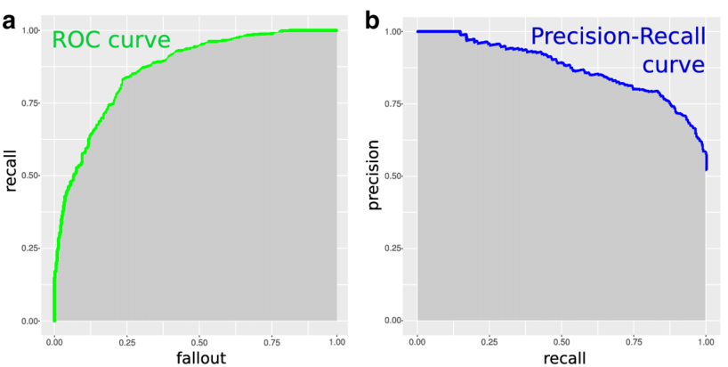
모델 성능 평가
정밀도-재현율 곡선 (Precision – Recall Curve)
https://amirhessam88.github.io/roc-vs-pr/

Slide 13
모델 성능 평가
AP(Average Precision, 평균 정밀도)와 mAP(mean Average Precision)
곡선의 아래 영역에 해당
항상 1x1 정사각형으로 구성되어 있음 ( 즉, 항상 0 ~ 1 사이의 값을 가짐)
단일 클래스에 대한 모델 성능 정보를 제공
전역 점수를 얻기 위해 mAP 사용
예시) 데이터셋이 10개의 클래스로 구성된다면 각 클래스에 대한 AP를 계산하고 그 숫자들의 평균을 다시 구함
mAP 사용
최소 2개 이상의 객체를 탐지하는 대회인 PASCAL Visual Object Classes와 Common Objects in Context(COCO)에서 mAP가 사용됨
COCO 데이터셋이 더 많은 클래스를 포함하고 있기 때문에 보통 Pascal BOC보다 점수가 더 낮게 나옴

Slide 14
데이터셋
Network Security and Privacy Lab

Slide 15
데이터셋(Dataset)
VOC Dataset
2005년 ~ 2012년까지 진행
Object Detection 기술의 benchmark로 간주
데이터셋에는 20개의 클래스 존재
훈련 및 검증 데이터 : 11,530개
ROI에 대한 27,450개의 Annotation이 존재
이미지당 2.4개의 객체 존재

Slide 16
YOLO
Network Security and Privacy Lab

Slide 17

YOLO(You Only Look Once)
가장 빠른 객체 검출 알고리즘 중 하나
256 x 256 사이즈의 이미지
파이썬, 텐서플로 기반 프레임워크가 아닌 C++로 구현된 코드 기준 GPU 사용 시, 초당 170프레임
작은 크기의 물체를 탐지하는데는 어려움

Slide 18
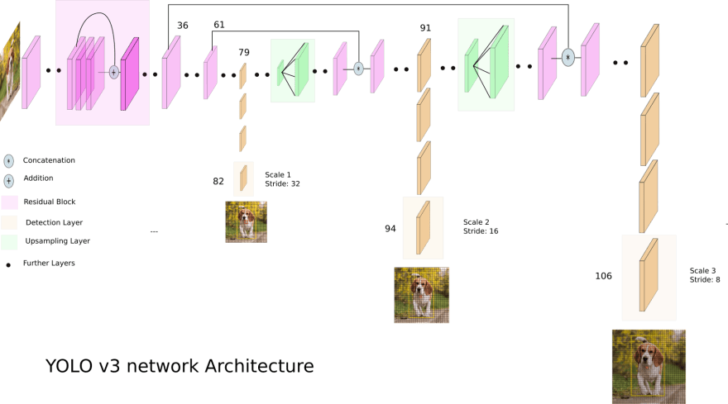
YOLO(You Only Look Once)
아키텍처
백본 모델(Backbone Model) 기반으로 사용
특징 추출기(feature Extractor)라고도 불림
YOLO는 자체 맞춤 아키텍쳐 사용
3개의 Scale
1) For detecting small objects
2) For detecting medium objects
3) For detecting big objects
어떤 특징 추출기 아키텍처를 사용했는지에 따라 성능이 달라짐
마지막 계층은 크기가 w x h x D 인 특징 볼륨 출력
w x h : 그리드 크기
D : 특징 볼륨 크기
Scale 1
Scale 2
Scale 3

Slide 19
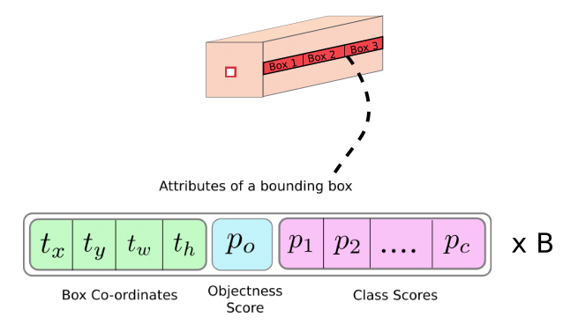

YOLO(You Only Look Once)
계층 출력
마지막 계층 출력은 w x h x M 행렬
M = B x ( C + 5 )
B : 그리드 셀 당 경계 상자 개수
C : 클래스 개수
클래스 개수에 5를 더하는 이유는 해당 값 만큼의 숫자를 예측해야 함
$t_{x},t_{y}$ : Bounding Box의 중심 좌표 계산
$t_{w},t_{h}$ : Bounding Box의 너비와 높이 계산
c :객체가 경계 상자 안에 있다고 확신하는 신뢰도
$p_{1} ,p_{2},…pC$ 는 Bounding Box가 클래스 1, 2, …, C의 객체를 포함할 확률
* Objectness Score : 바운딩 박스에 객체가 포함되어 있을 확률

Slide 20
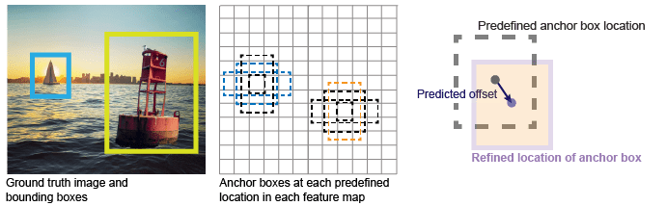
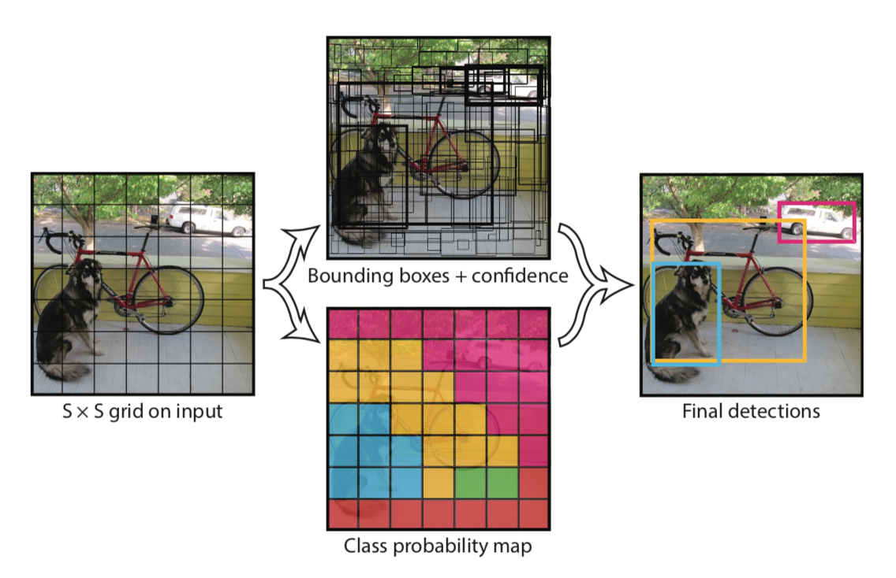

YOLO(You Only Look Once)
앵커 박스(Anchor Box)
YOLOv2에서 도입
사전 정의된 상자(prior box)
객체에 가장 근접한 앵커 박스를 맞추고 신경망을 사용해 앵커 박스의 크기를 조정하는 과정때문에 ${ t}_{x}, t_{y}$,${ t}_{w}, t_{h}$ 이 필요

Slide 21
Q&A
Network Security and Privacy Lab

